Slide 1
5. Sınıf Sosyal Bil. 3. Ünite Konu: Yeryüzü Şekilleri
Yer: Isparta
Okul: Ülkü Ortaokulu
Sınıf: 5-H
Yapan: Fatma Naz KIVRAK
İyi Seyirler… ☺
www.HangiSoru.com

Slide 2
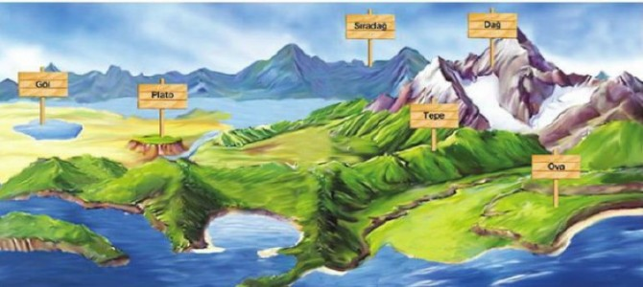
Dağ
Dağ: Çevresine göre yüksekte kalan, tabandan zirveye doğru yamaçları eğimli yeryüzü şekillerine dağ denir.
Yurdumuz dağlık bir ülkedir. Ülkemizde yükseklik batıdan doğuya doğru artar. iç ve Doğu Anadolu’da sönmüş volkanik dağlar vardır.
Notes:
www.HangiSoru.com

Slide 3
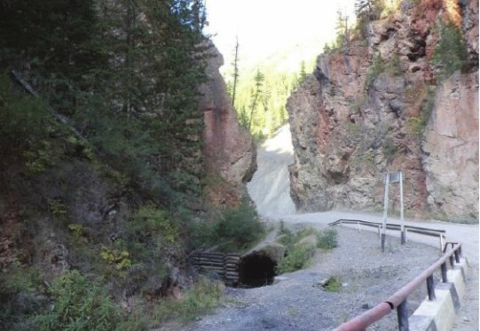
Geçit
Geçit: Dağlık bölgelerde ulaşım oldukça zordur. Bu alanlarda ulaşıma imkân veren bölümlere geçit denir.

Slide 4
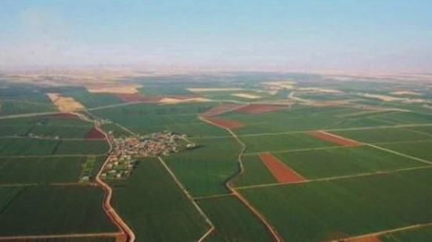
Ova
Ova: Çevresine göre alçakta kalmış ve vadilerle derin yarılmamış düzlüklerdir. Bu yerlerde akarsular, derin vadiler açmadan yüzeyden akar. Yurdumuzda çoğunlukla kıyı ovaları olduğu gibi, iç kısımlarda yüksekte olan ovalar da vardır.
Notes:
www.HangiSoru.com

Slide 5
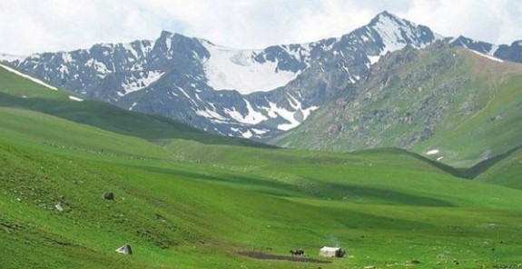
Plato
Plato: Çevresine göre yüksekte kalmış ve derin akarsu vadileri ile yarılmış düzlüklerdir.
Yurdumuzun iç ve Güneydoğu Anadolu bölgeleri geniş platolarla kaplıdır.

Slide 6
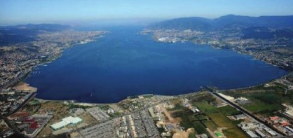
Körfez
Körfez: Denizlerin karaların içine doğru sokulmuş şekline denir.

Slide 7
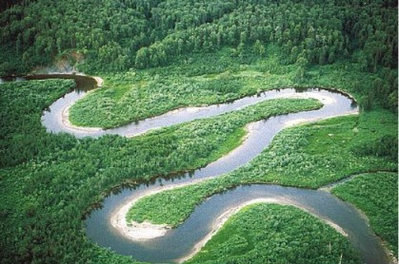
Akarsu
Akarsu: Yağmurların, eriyen kar sularının ve kaynaklardan çıkan suların yeryüzünde eğim boyunca akmasıyla meydana gelen sulara denir.
Notes:
www.HangiSoru.com

Slide 8
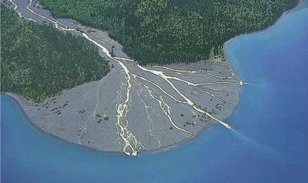
Delta
Delta: Denize ulaşan bazı akarsuların kıyıda ve denizde oluşturduğu üçgen veya çatal biçiminde alanlar denir.

Slide 9
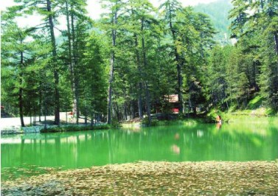
Göl
Göl: Karalar üzerindeki çukur alanlarda birikmiş durgun su kütlesine denir.

Slide 10
İzlediğiniz İçin Teşekkür Ederim
Başka sunumlarda görüşmek üzere, hoşçakalın, sağlıkla kalın!!
☺
Sunu biraz az oldu özür dilerim
Notes:
www.HangiSoru.com

